Slide 1

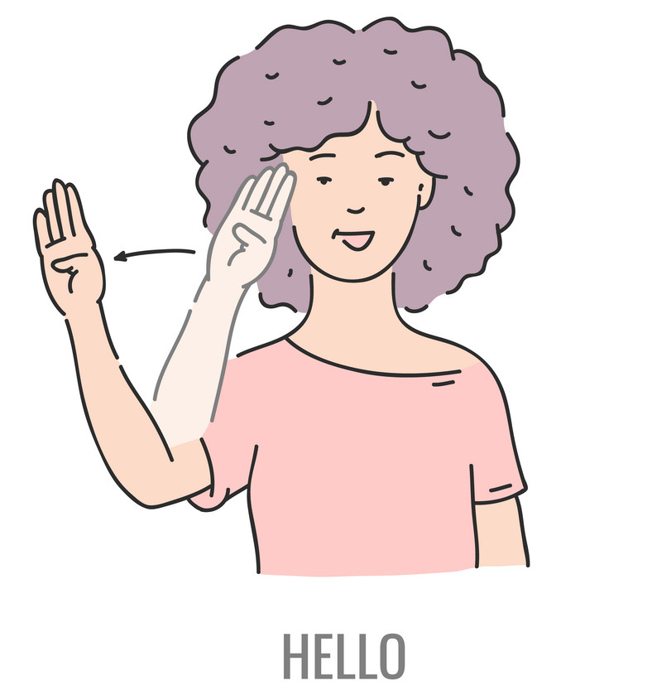
Читання
Сьогодні
Урок
№66
Оповідання. Василь Сухомлинський «Глуха дівчинка»

Slide 2

Сьогодні
18.01.2022
Артикуляційна вправа
Секундний видих. Вдих і видих носом.
Секундний видих. Вдих і видих ротом.
Секундний видих. Вдих носом, видих ротом.
Секундний видих. Вдих ротом, видих носом.

Slide 3

Сьогодні
18.01.2022
Робота над скоромовкою
Мавпенятко мовить: «Мамо, масла, моркви, маку мало. Миска, мамочка, мілка, мало містить молока».

Slide 4

Сьогодні
18.01.2022
Запам’ятай!
В оповіданнях розповідається-оповідається про різні події, вчинки з життя людей, тварин. На відміну від віршів, речення в оповіданні не римуються.

Slide 5
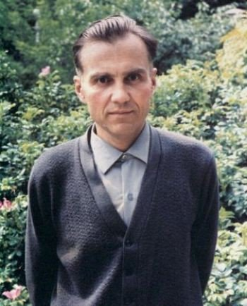
Сьогодні
18.01.2022
Василь Сухомлинський (1917 – 1970)
Педагог і письменник народився на Кіровоградщині. Багато років був директором і вчителем Павлиської школи. Родина Сухомлинських мешкала у школі. Її учні разом із Василем Олександровичем мандрували на луки, у ліс, поле, відкривали таємниці природи, придумували казки, оповідання. Минув час, але й зараз у Павлиській школі складають казки. Для дітей письменник залишив багато книжок: «Казки школи під голубим небом», «Чиста криниця», «Співуча пір’їнка», «Гаряча квітка», «Вічна тополя», «Всі добрі люди одна сім’я» та інші.

Slide 6
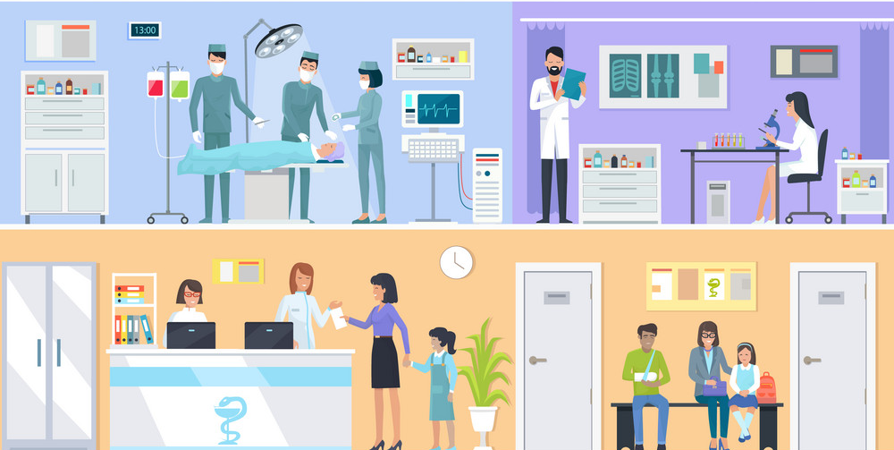
Сьогодні
18.01.2022
В. Сухомлинський «Глуха дівчинка»
У лікарні є дитяча палата. У ній лежало семеро дівчаток, у кожної — своя хвороба. Усі вони одужували, і їм було нудно.

Slide 7
Сьогодні
18.01.2022
В. Сухомлинський «Глуха дівчинка»
СтаршоювпалатібулатринадцятирічнаТаня,почувалавонасебенібикерівникоммаленькогодитячого колективу.

Slide 8
Сьогодні
18.01.2022
В. Сухомлинський «Глуха дівчинка»
Відчинивши вікно, Таня дивилася на квітучий сад. — Уже й бузок цвіте, — задумливо сказала дівчинка. — І тюльпани скоро зацвітуть. Дівчатка, давайте принесемо в палату квітку й поставимо у склянку. Як це буде добре!
— Добре, ой, як добре, — зраділи всі.

Slide 9
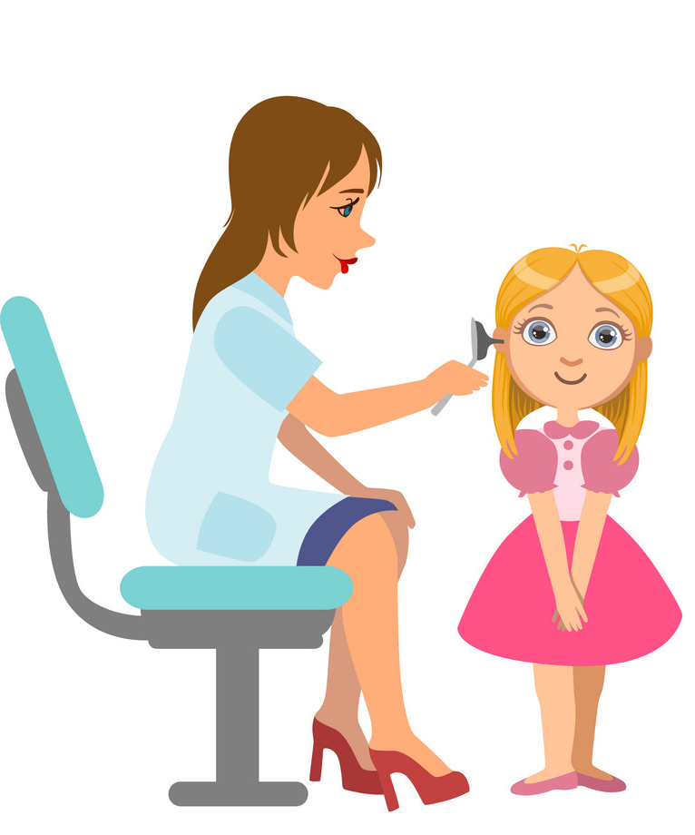
Сьогодні
18.01.2022
В. Сухомлинський «Глуха дівчинка»
Мовчала лише одна дівчинка — восьмирічна Ніна. Вона була глуха. Ніна добре розуміла, про що йдеться. Їй теж було радісно: в палаті — квітка! Їй теж захотілося кивнути головою й радісно усміхнутися, але вона відчула, що Таня її не питає.

Slide 10
Сьогодні
18.01.2022
В. Сухомлинський «Глуха дівчинка»
— А яку ж квітку поставимо
— бузок чи тюльпан? — знову запитала Таня.
— Бузок! — хотілося одним дівчаткам.
— Тюльпан! — хотілося іншим.

Slide 11
Сьогодні
18.01.2022
В. Сухомлинський «Глуха дівчинка»
Ні Тані, ні іншим дівчаткам чомусь і на думку не спало, що можна поставити дві квітки — і бузок, і тюльпан. Їх захопила гра, грати було цікаво.

Slide 12
Сьогодні
18.01.2022
В. Сухомлинський «Глуха дівчинка»
— Немає згоди, — зітхнула Таня, — спитаємо кожного. Яку квітку поставимо на стіл — бузок чи тюльпан? Трьом хотілося, щоб у кімнаті був тюльпан, трьом — бузок.

Slide 13
Сьогодні
18.01.2022
В. Сухомлинський «Глуха дівчинка»
— Що ж тепер робити? — задумливо запитала Таня. В її очах грала радісна усмішка: Таню найбільше захопила гра. Захопилися грою й інші дівчатка.

Slide 14
Сьогодні
18.01.2022
В. Сухомлинський «Глуха дівчинка»
— Що ж робити — троє за тюльпан, троє за бузок… — ще раз промовила Таня, ніби розмірковуючи вголос.

Slide 15
Сьогодні
18.01.2022
В. Сухомлинський «Глуха дівчинка»
Раптом вона глянула на Ніну. Глуха дівчинка сиділа біля вікна, на її очах тремтіли сльози. Це були сльози образи, несправедливості. Про неї забули, її не питали, якої квітки хочеться їй.

Slide 16
Сьогодні
18.01.2022
В. Сухомлинський «Глуха дівчинка»
— Ой! — вигукнула Таня. — А про Ніну ми й забули. Яку тобі квітку хочеться — бузок чи тюльпан? Ніна усміхнулася й тоненьким пальчиком намалювала в повітрі квітку тюльпана. Таня пішла по тюльпан. Ніна, посміхаючись, дивилася у вікно.

Slide 17

Сьогодні
18.01.2022
Обери число та дай відповідь на питання чи виконай завдання
9
Чому дівчатка забули про Ніну? Як Таня виправила помилку?
Де відбувся описаний випадок? Хто був у палаті?
12
Розглянь малюнок у книжці. Що нового можна дізнатися про Ніну?
0
Які почуття викликає у вас оповідання?
86
Чи запитували дівчатка Ніну про її бажання? Які почуття вона переживала?
8

Slide 18
Сьогодні
18.01.2022
Висловте своє ставлення до думки:
Дівчатка, які були в палаті, добре чули вухами, але мали глухе серце.

Slide 19

Сьогодні
18.01.2022
Я дослідник, я дослідниця
Дослідіть: за допомогою якої мови спілкуються люди, які не чують і які не бачать. Знайдіть історії про таких особливих людей, які перемагають ці обмеження. Розкажіть про це в класі.

